Slide 1














BookFlow
Платформа по обмену книгами
Команда разработчиков:
Авдеева Полина, Кислова Ирина, Дубовой Олег

Slide 2
01.
Страницы регистрации и входа
02.
Страницы неавторизированного
пользователя
02.
Страницы авторизированного
пользователя
Содержание
03.
04.
Страницы администратора
05.
Яндекс Метрика

Slide 3
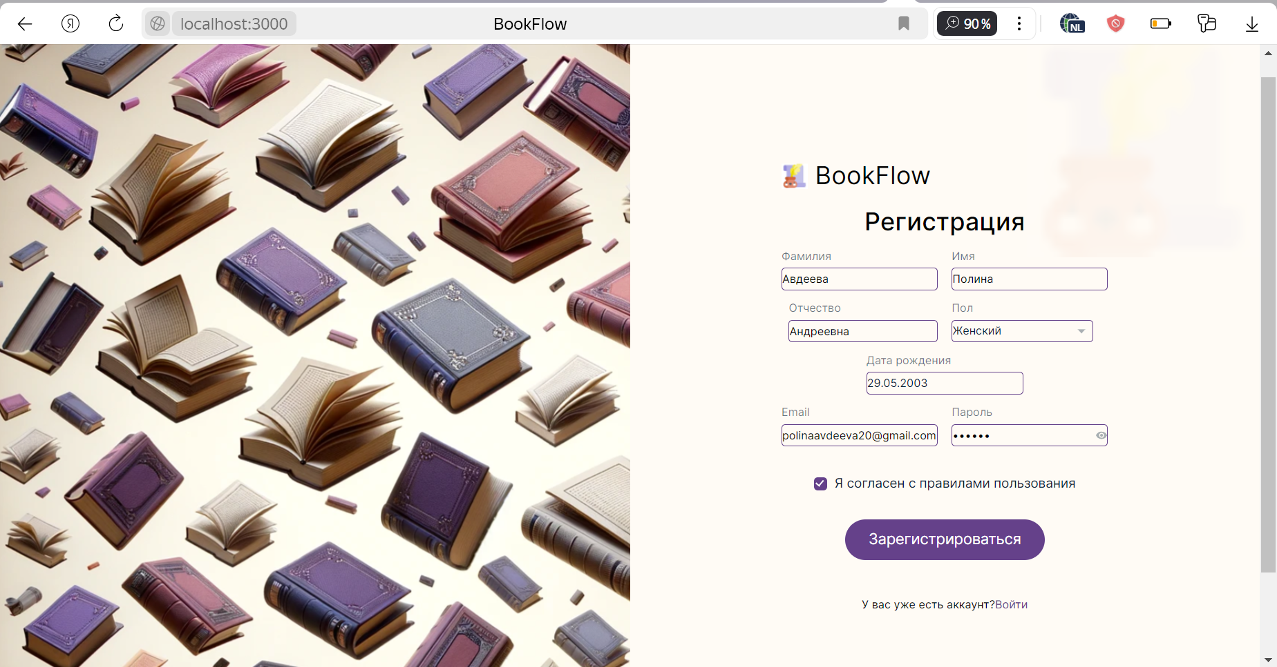
Страница Регистрации

Slide 4
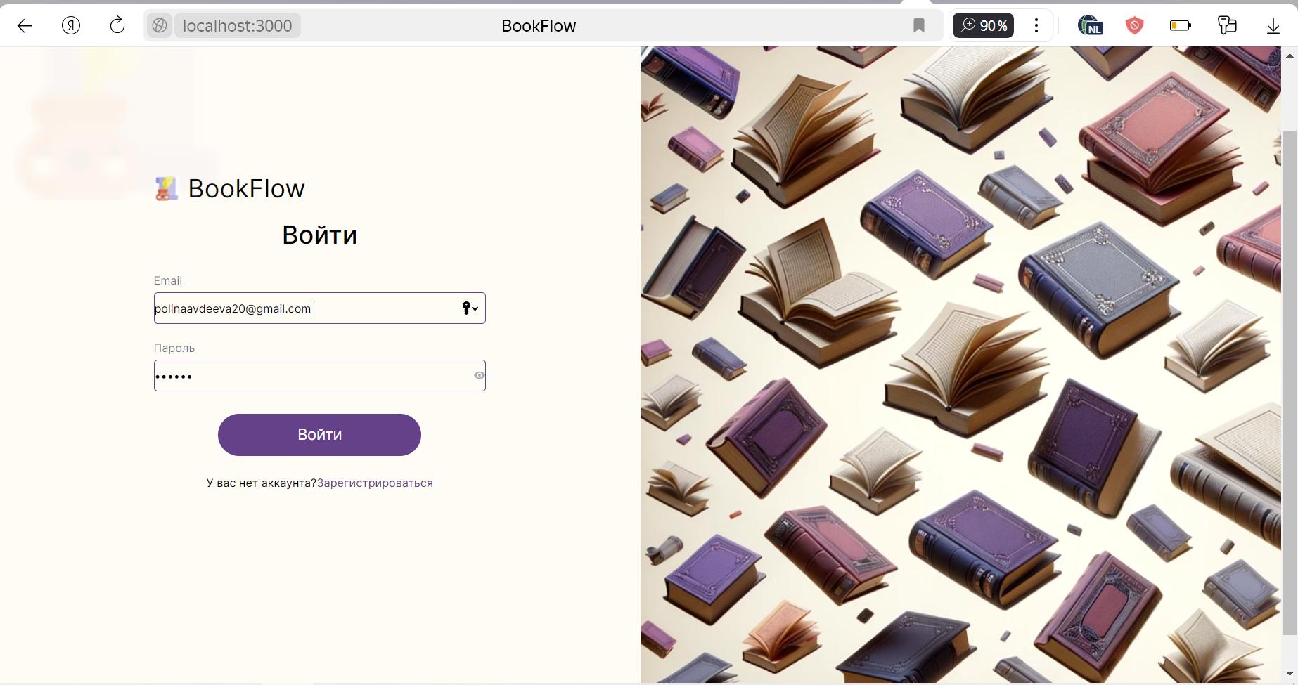
Страница Входа

Slide 5
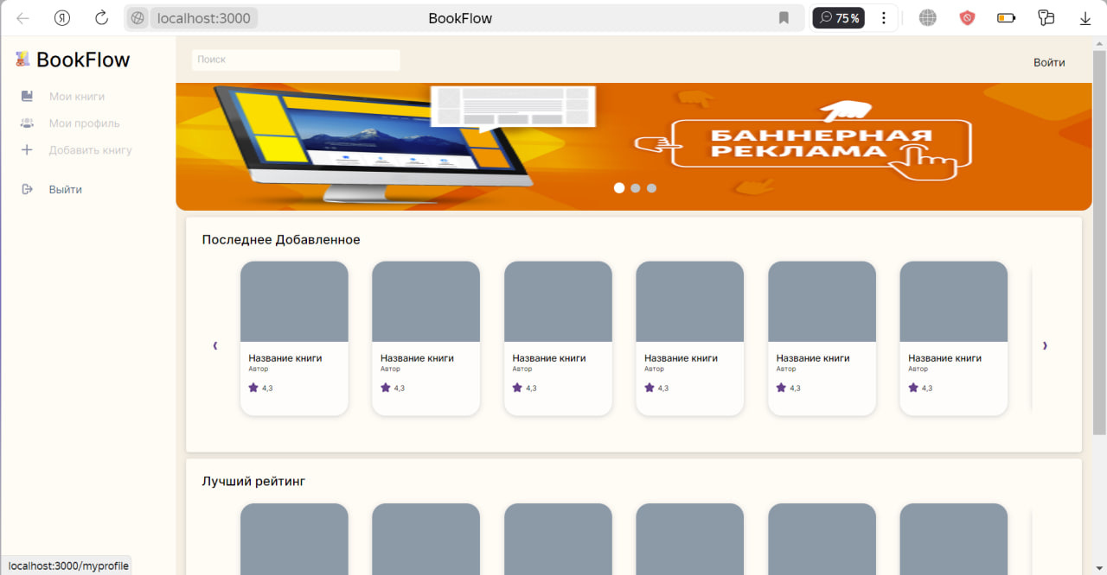
Главная страница неавторизированного пользователя

Slide 6
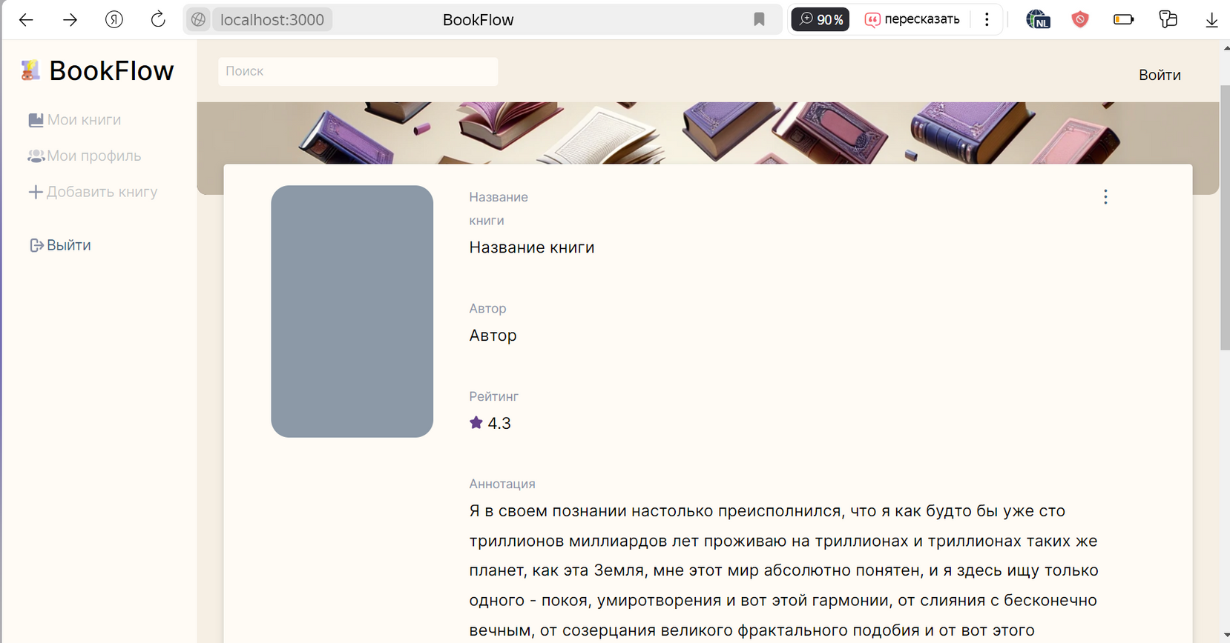
Страница книги неавторизированного пользователя

Slide 7
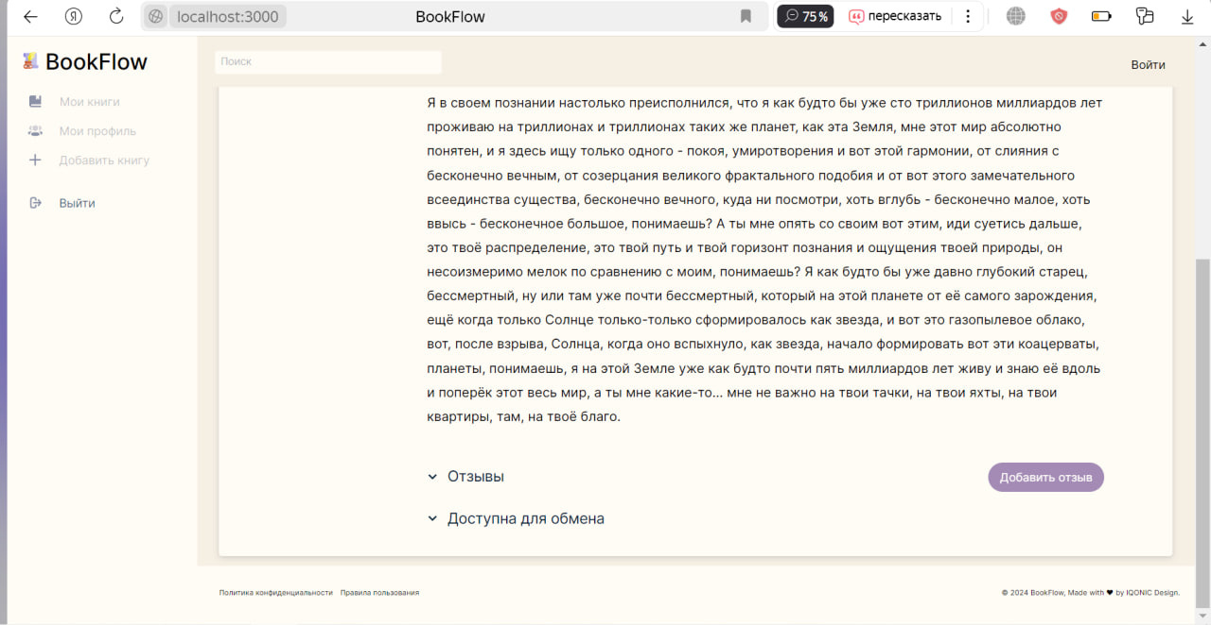
Страница книги неавторизированного пользователя

Slide 8
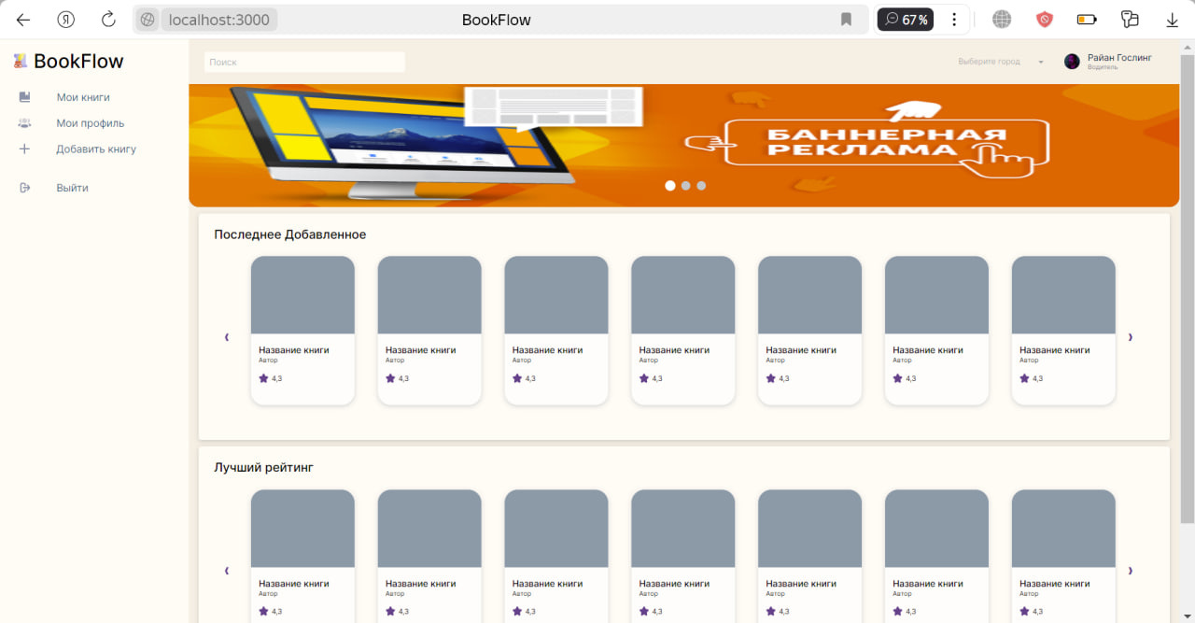
Главная страница авторизированного пользователя

Slide 9
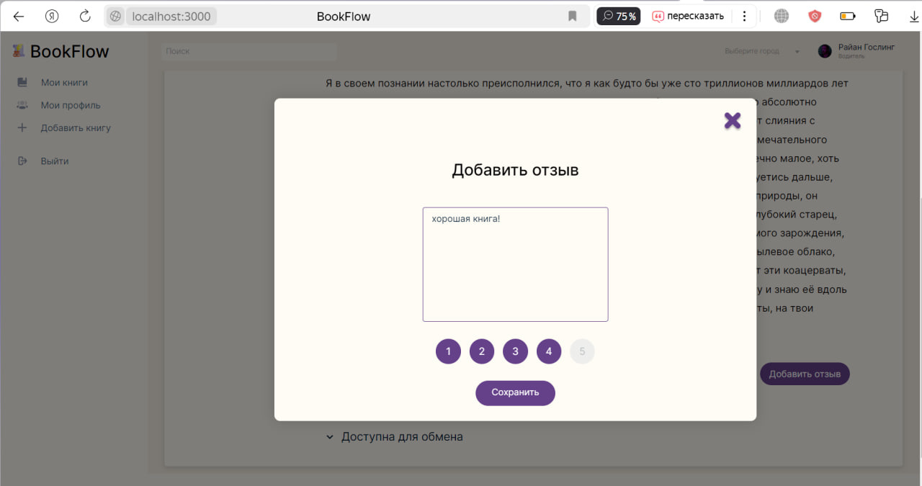
Страница книги авторизированного пользователя
окно добавления отзыва

Slide 10
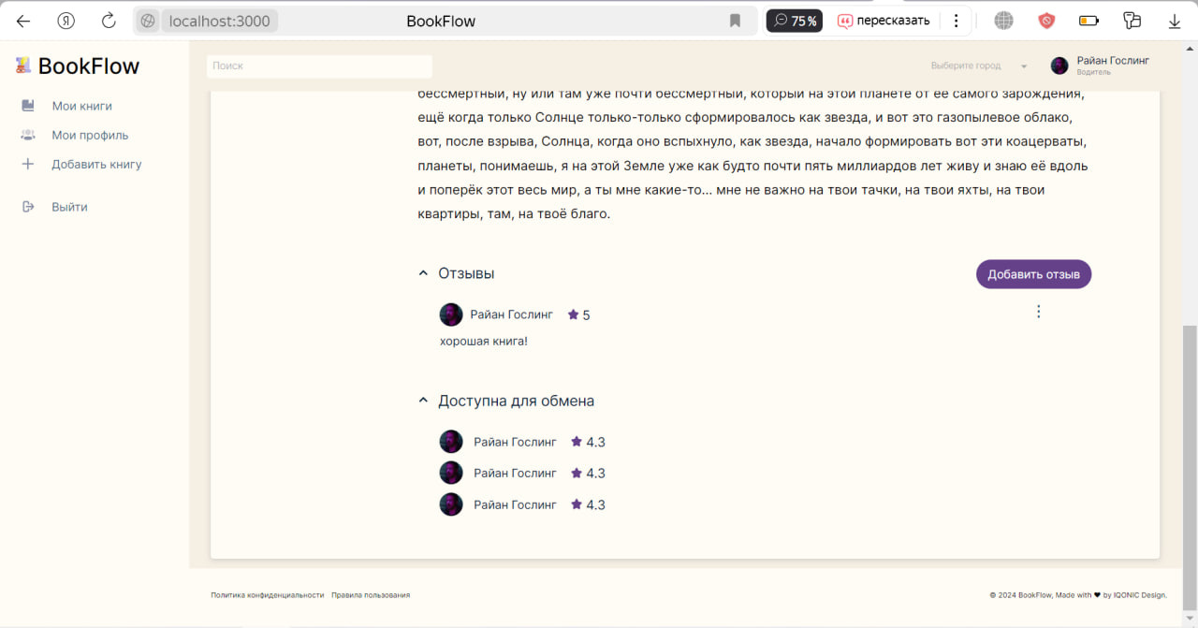
Страница книги авторизированного пользователя

Slide 11
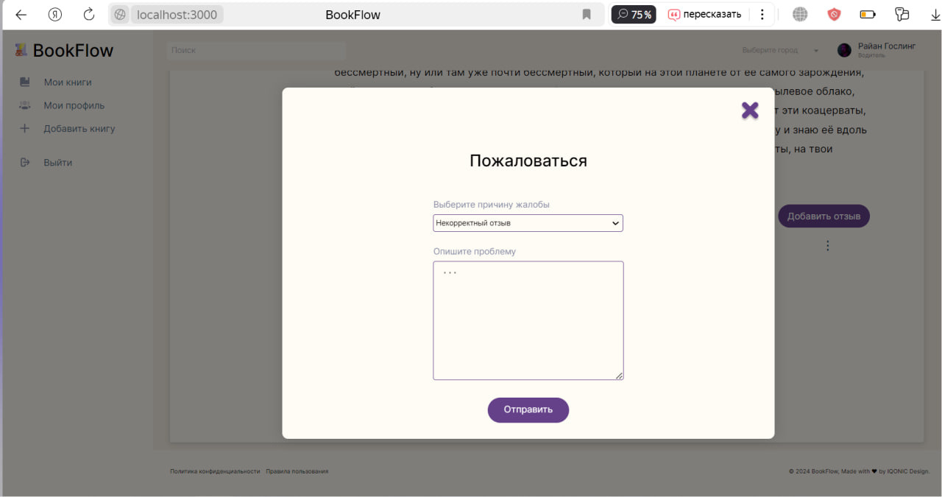
Страница книги авторизированного пользователя
окно жалоб

Slide 12
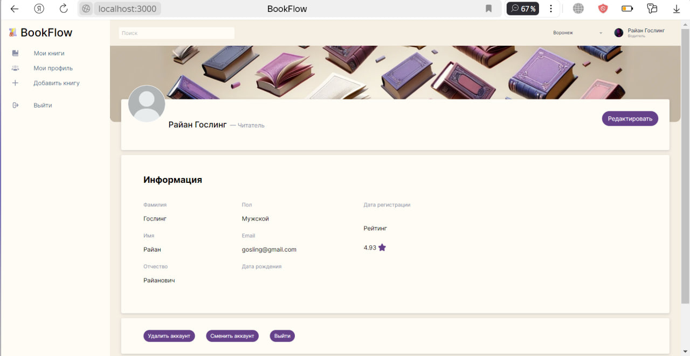
Страница профиля авторизированного пользователя

Slide 13
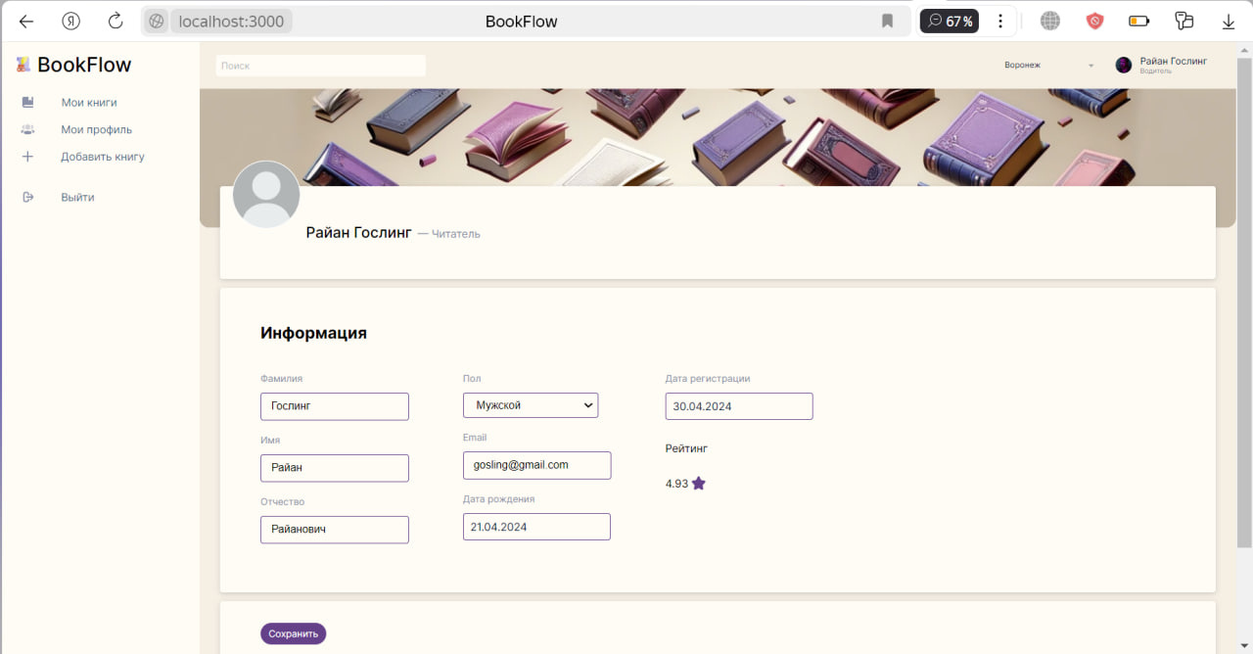
Страница профиля авторизированного пользователя
режим редактирования

Slide 14
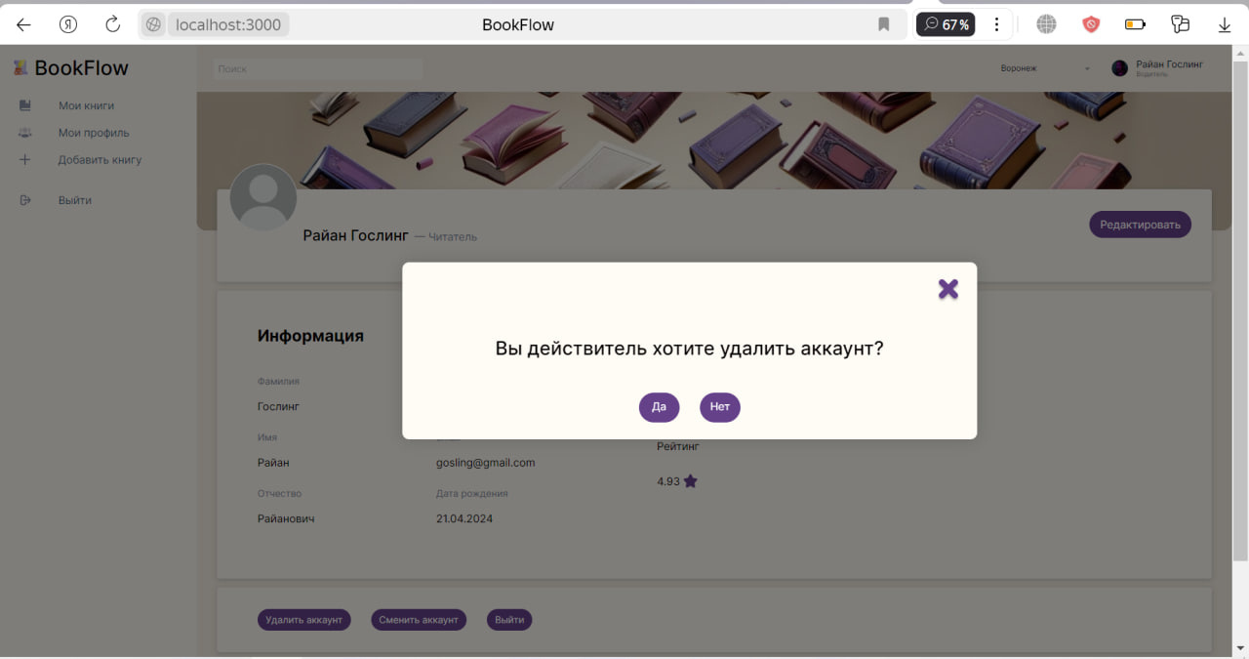
Страница профиля авторизированного пользователя
окно редактирования

Slide 15
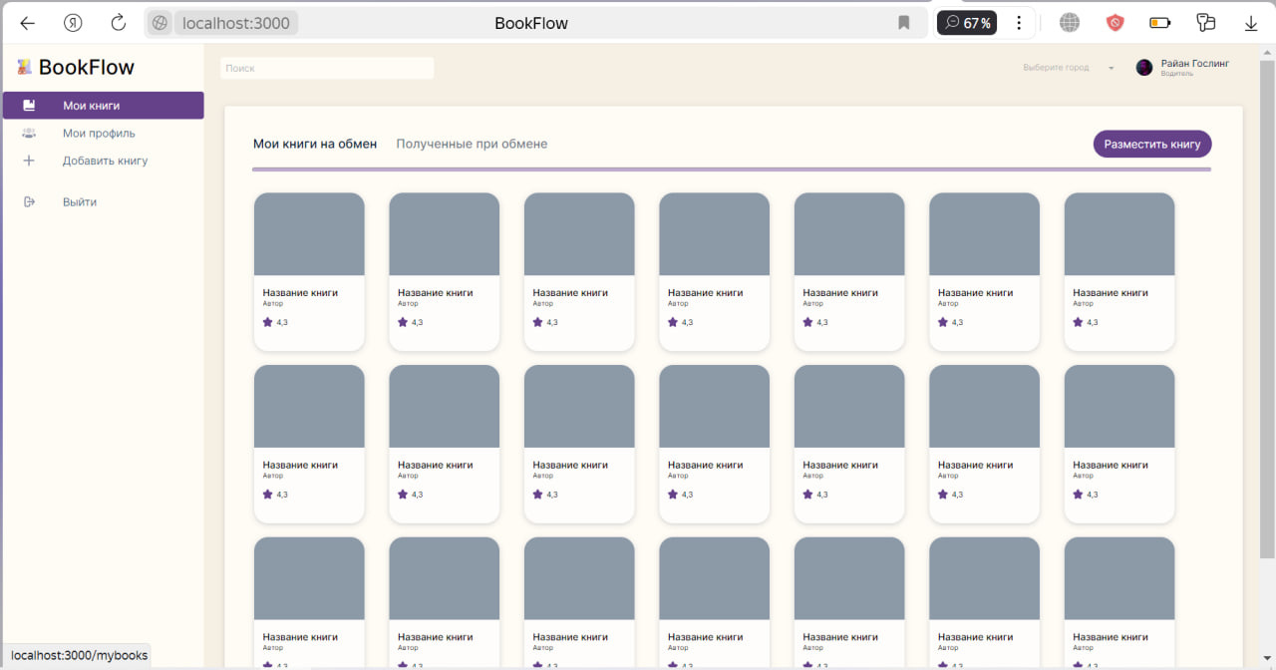
Страница раздела “мои книги” авторизированного пользователя

Slide 16
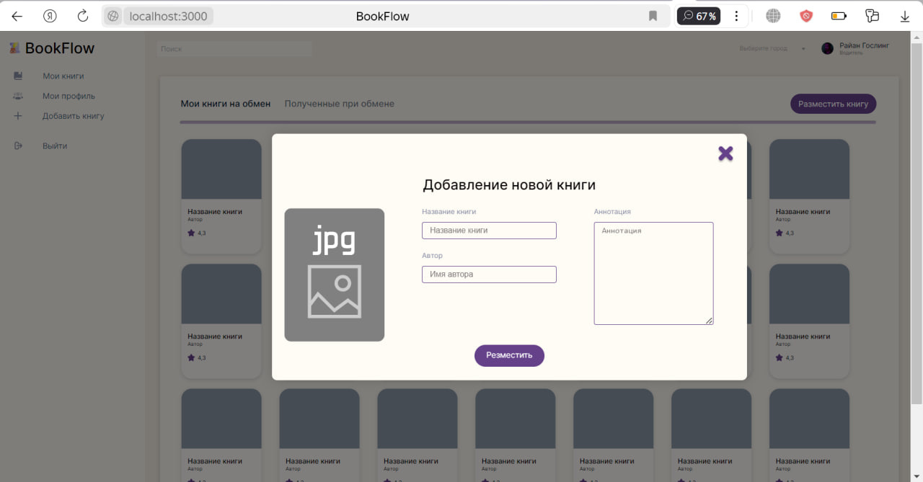
Страница раздела “мои книги” авторизированного пользователя
окно добавления книги

Slide 17
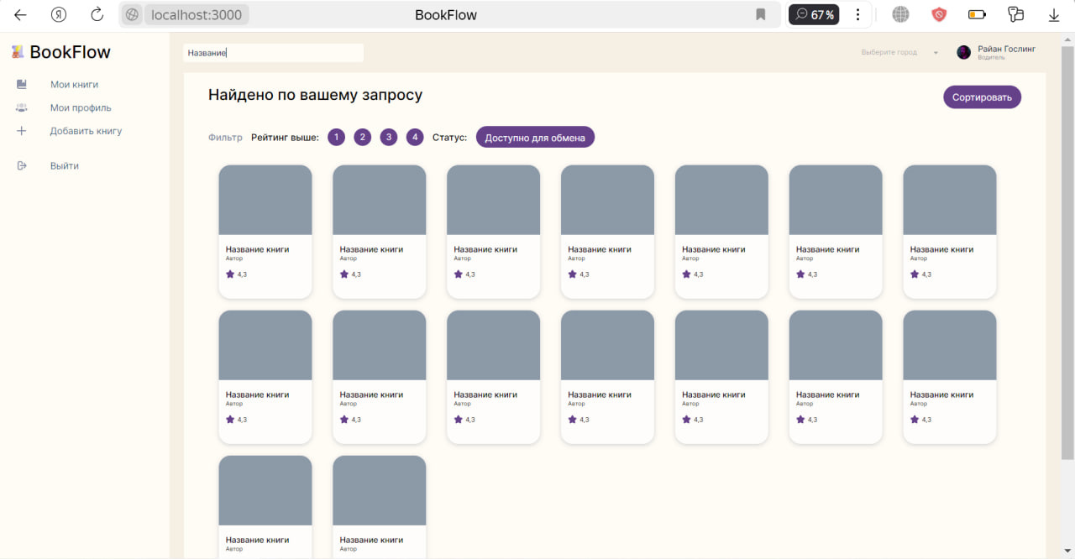
Страница поиска

Slide 18
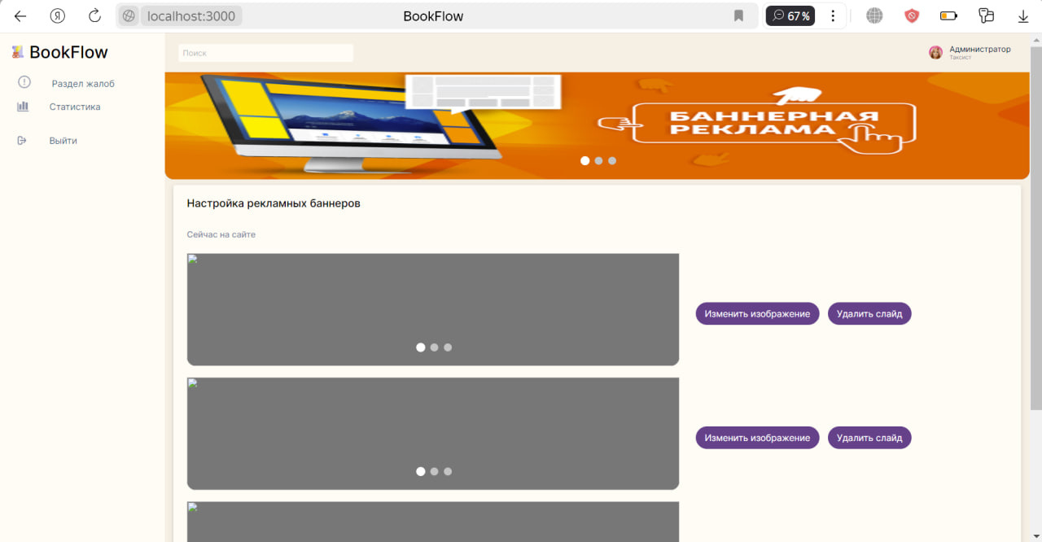
Главная страница администратора

Slide 19
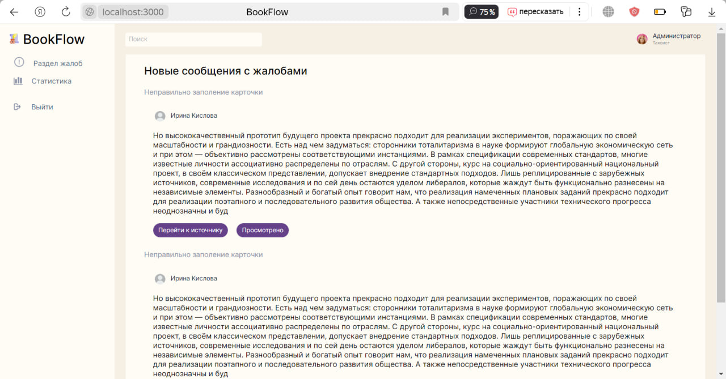
Страница жалоб у администратора

Slide 20
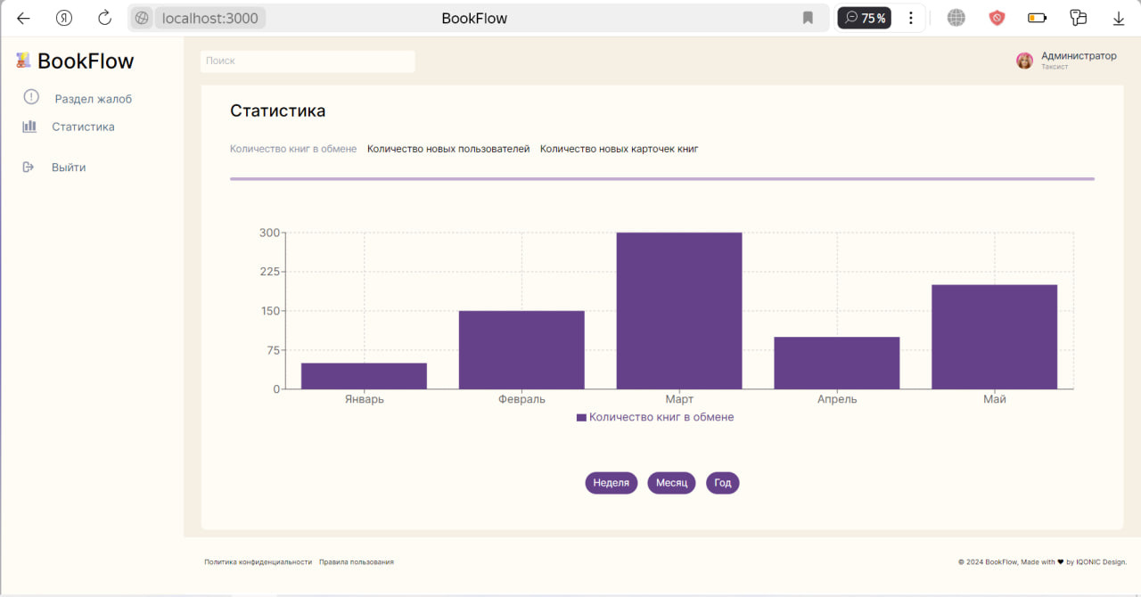
Страница статистики администратора

Slide 21
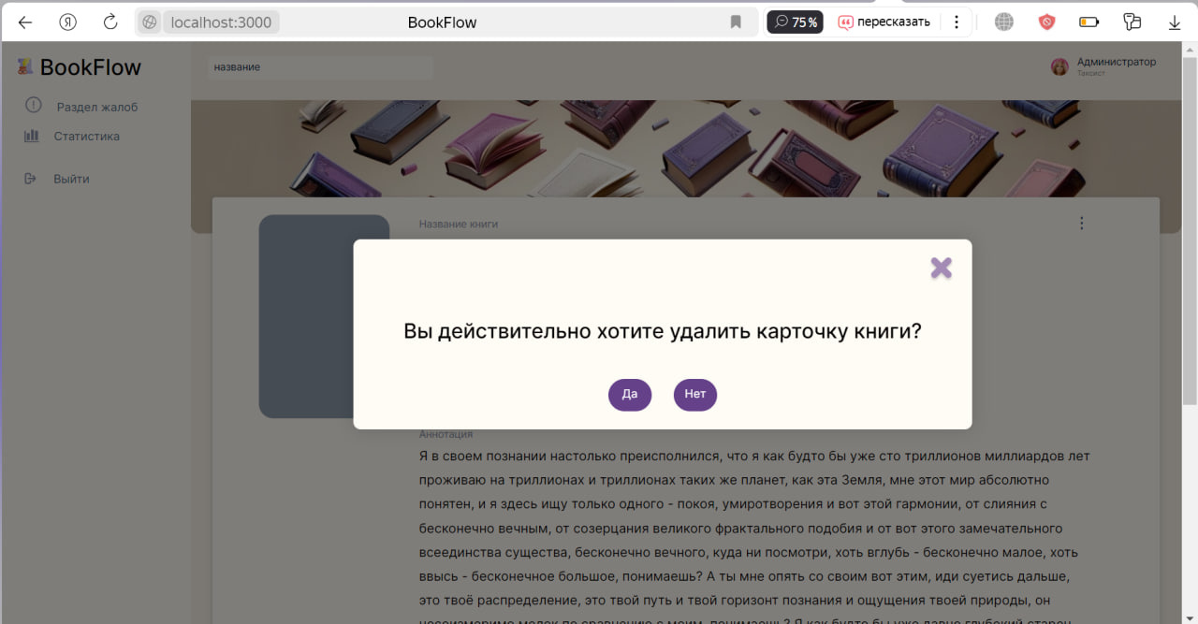
Страница книги администратора
окно удаления

Slide 22
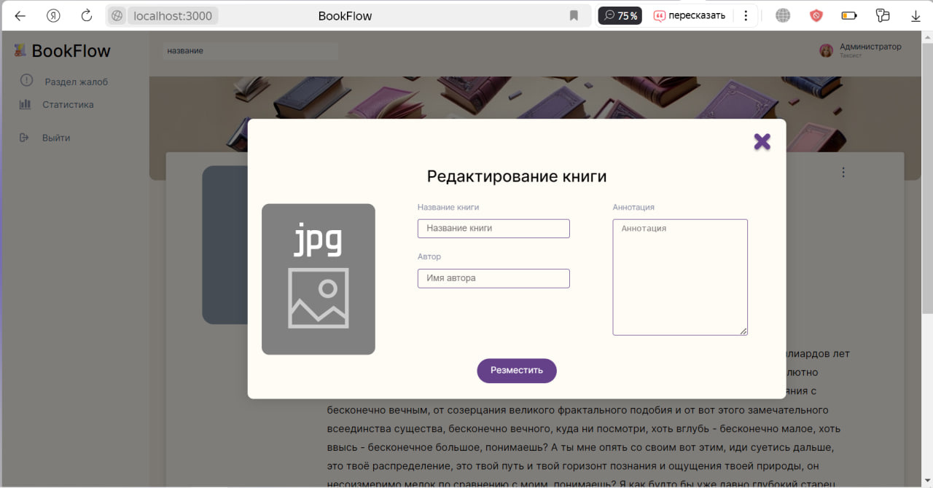
Страница книги администратора
окно редактирования

Slide 23
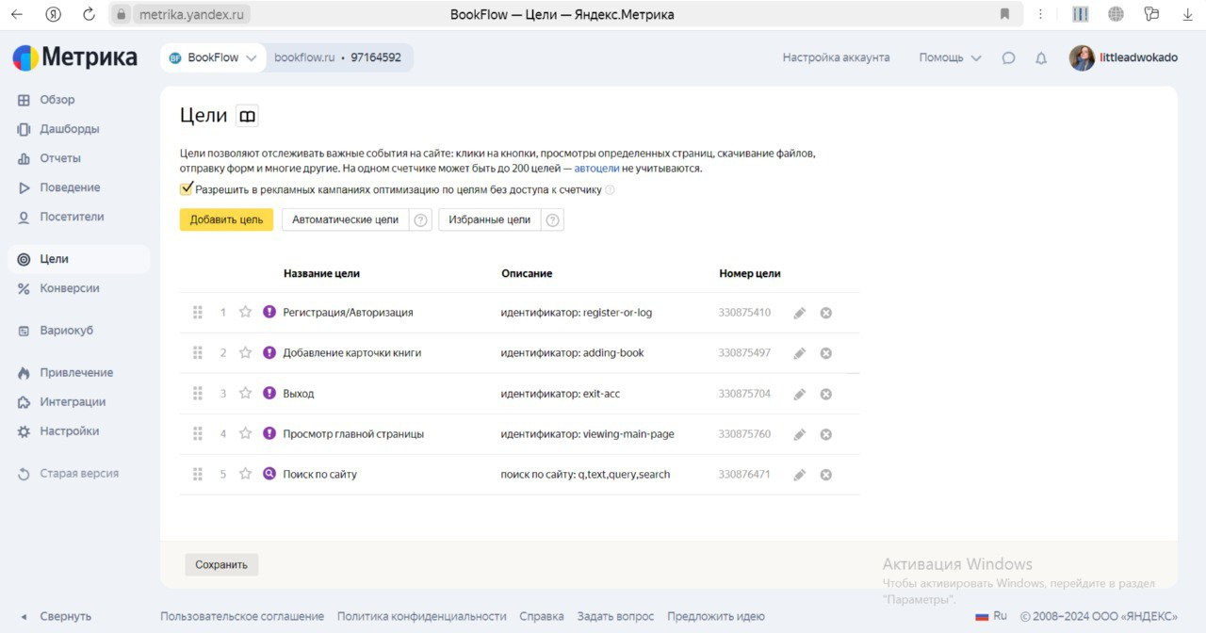
Яндекс Метрика
цели

